Slide 1
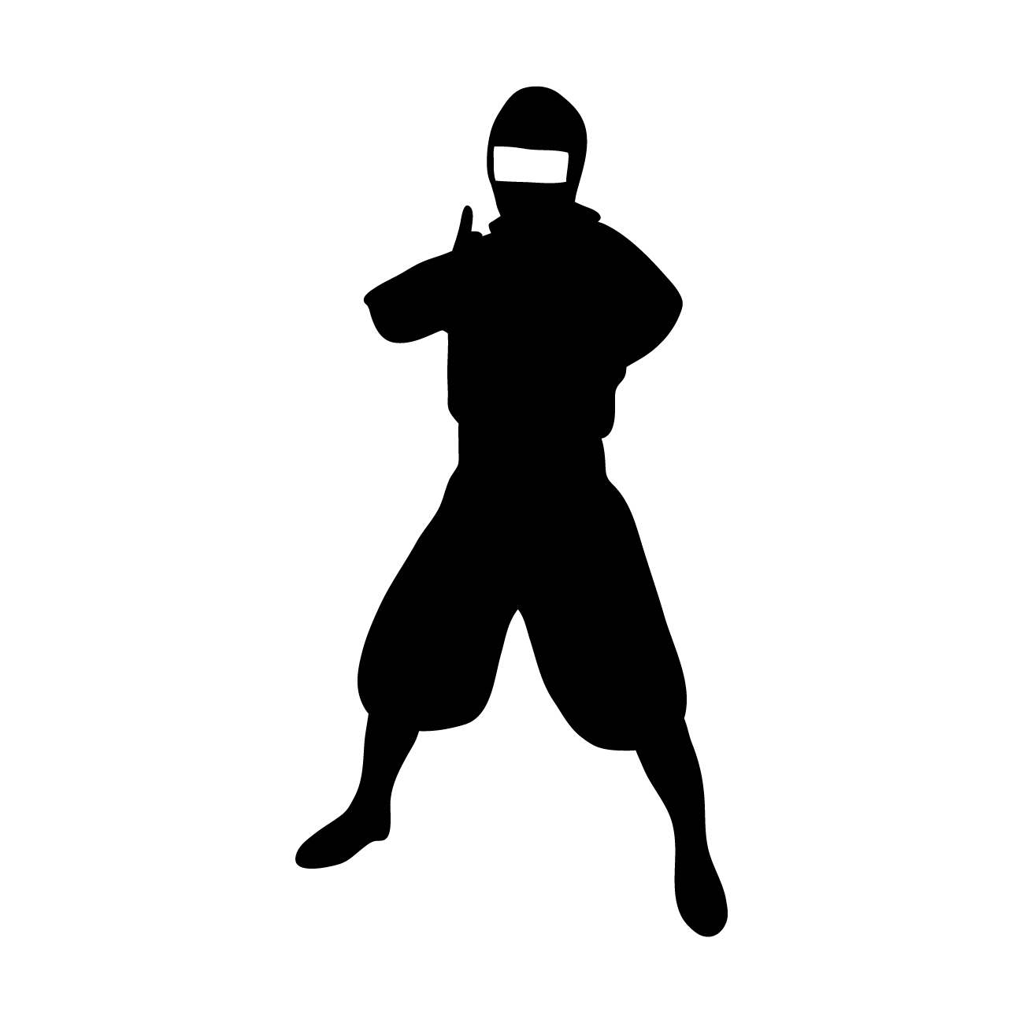

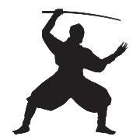







ぴく忍
限りある一人の軍勢
使える術は
分身のみ
複数の
ボタンを
押したり
橋にしたり
囮にしたり
踏み台にしたり
ジャンプ台に
したり
士気&耐久力を上げろ
分身の
レベルに
影響
上手く使って
目的地へ向かえ
0.8倍
1.0倍
隠密
＆
ジャスト
回避
＆
士気を上げすぎると
隠密が難しくなる

Slide 2
ぴく忍
回数制限あり
舞台は城
スタイリッシュ or 隠密が分身の数に影響
分身増やしすぎても隠密に影響が出る
分身で高所に登る
隠密の危険度が高いほどテンションUP
隠密が失敗しても、敵の攻撃をジャスト回避でテンションUP
敵引きつけの身代わり
ジャスト回避が士気
隠密が耐久力
(静と動)
分身でフックショット
士気と耐久力
分身の有効活用
炎が地面にあって分身が焼けちゃって使えないから本体は時間のかかる雲梯ぶら下がりで移動しないといけない
使い方は無限大！
ゴールに向かうゲーム

